Slide 1


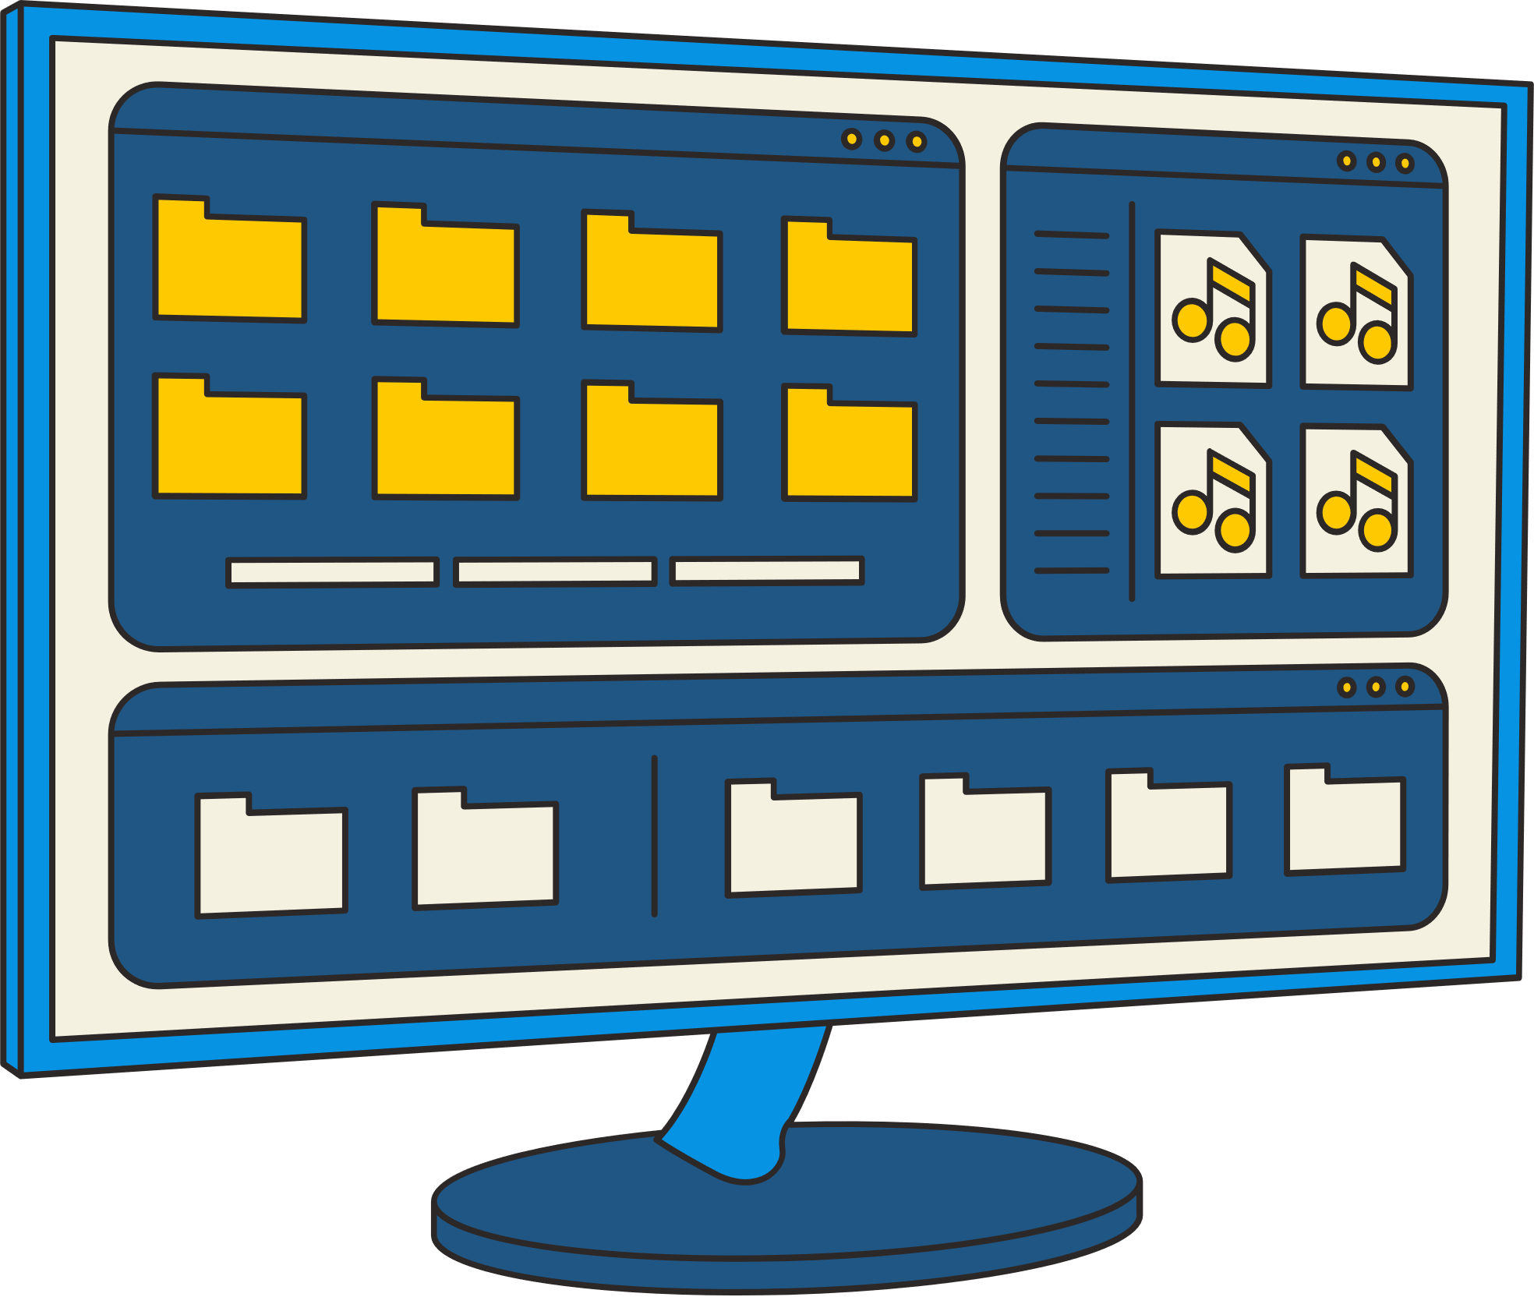



บทเรียนที่
2
ระบบปฏิบัติการ
และการจัดการข้อมูล
การใช้เทคโนโลยีดิจิทัลเพื่ออาชีพ

Slide 2
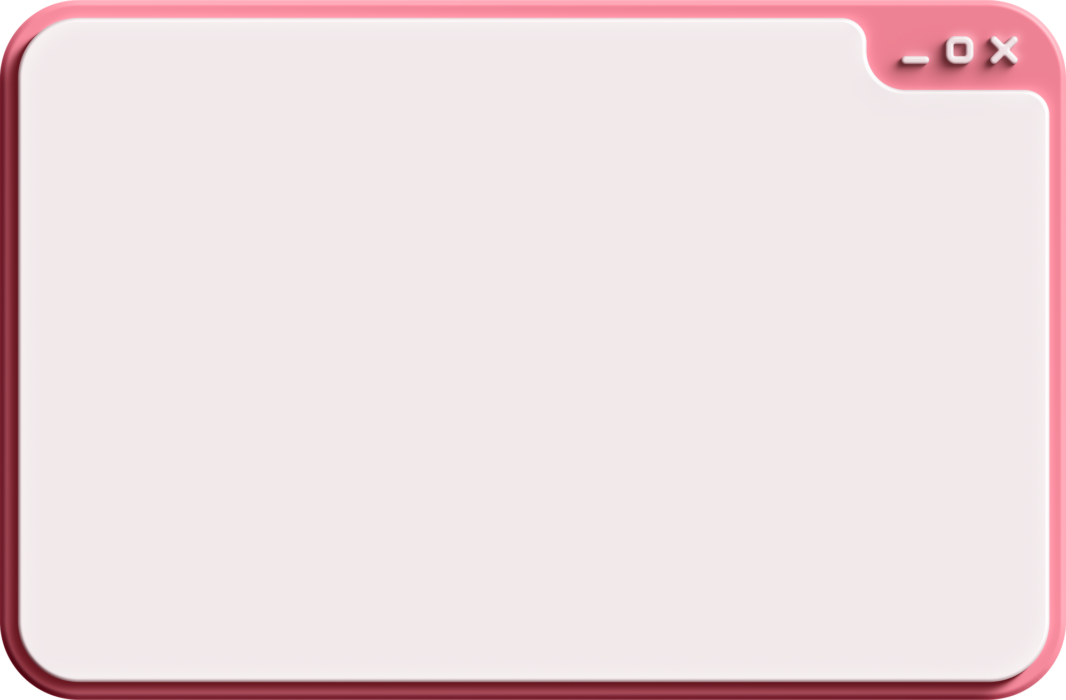
สาระสำคัญ
ระบบปฏิบัติการ คือ ซอฟต์แวร์ที่ทำหน้าที่ควบคุมการทำงานของฮาร์ดแวร์และซอฟต์แวร์อื่น ๆ บนคอมพิวเตอร์
การจัดการข้อมูล คือ กระบวนการจัดการข้อมูลตั้งแต่การเก็บรวบรวม การจัดเก็บ การประมวลผล การวิเคราะห์ และการนำเสนอข้อมูล
ทั้ง 2 สิ่งมีความเกี่ยวข้องกัน โดยระบบปฏิบัติการจะทำหน้าที่จัดสรรทรัพยากรของระบบให้กับโปรแกรมประยุกต์ ส่วนการจัดการข้อมูลของระบบปฏิบัติการจะช่วยให้โปรแกรมประยุกต์ต่าง ๆ สามารถเข้าถึงและใช้งานข้อมูลได้อย่างถูกต้องและปลอดภัย

Slide 3

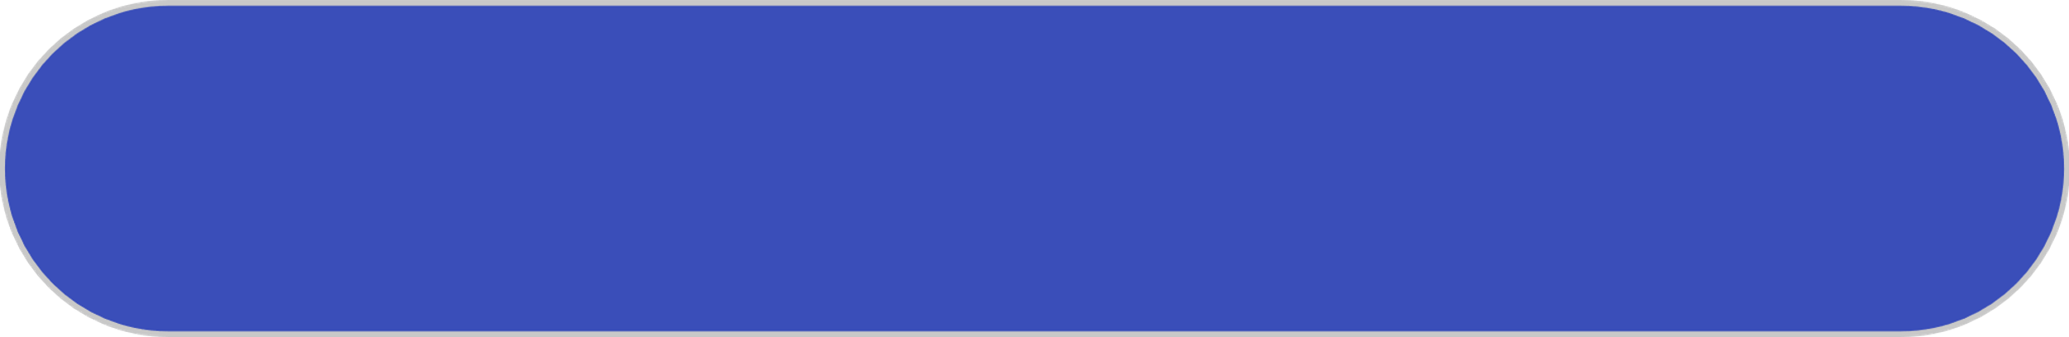



สาระการเรียนรู้
ความหมาย ความสำคัญ
และประเภทของระบบปฏิบัติการ
การใช้งานระบบปฏิบัติการ Windows 11
การจัดการข้อมูลในยุคดิจิทัล

Slide 4
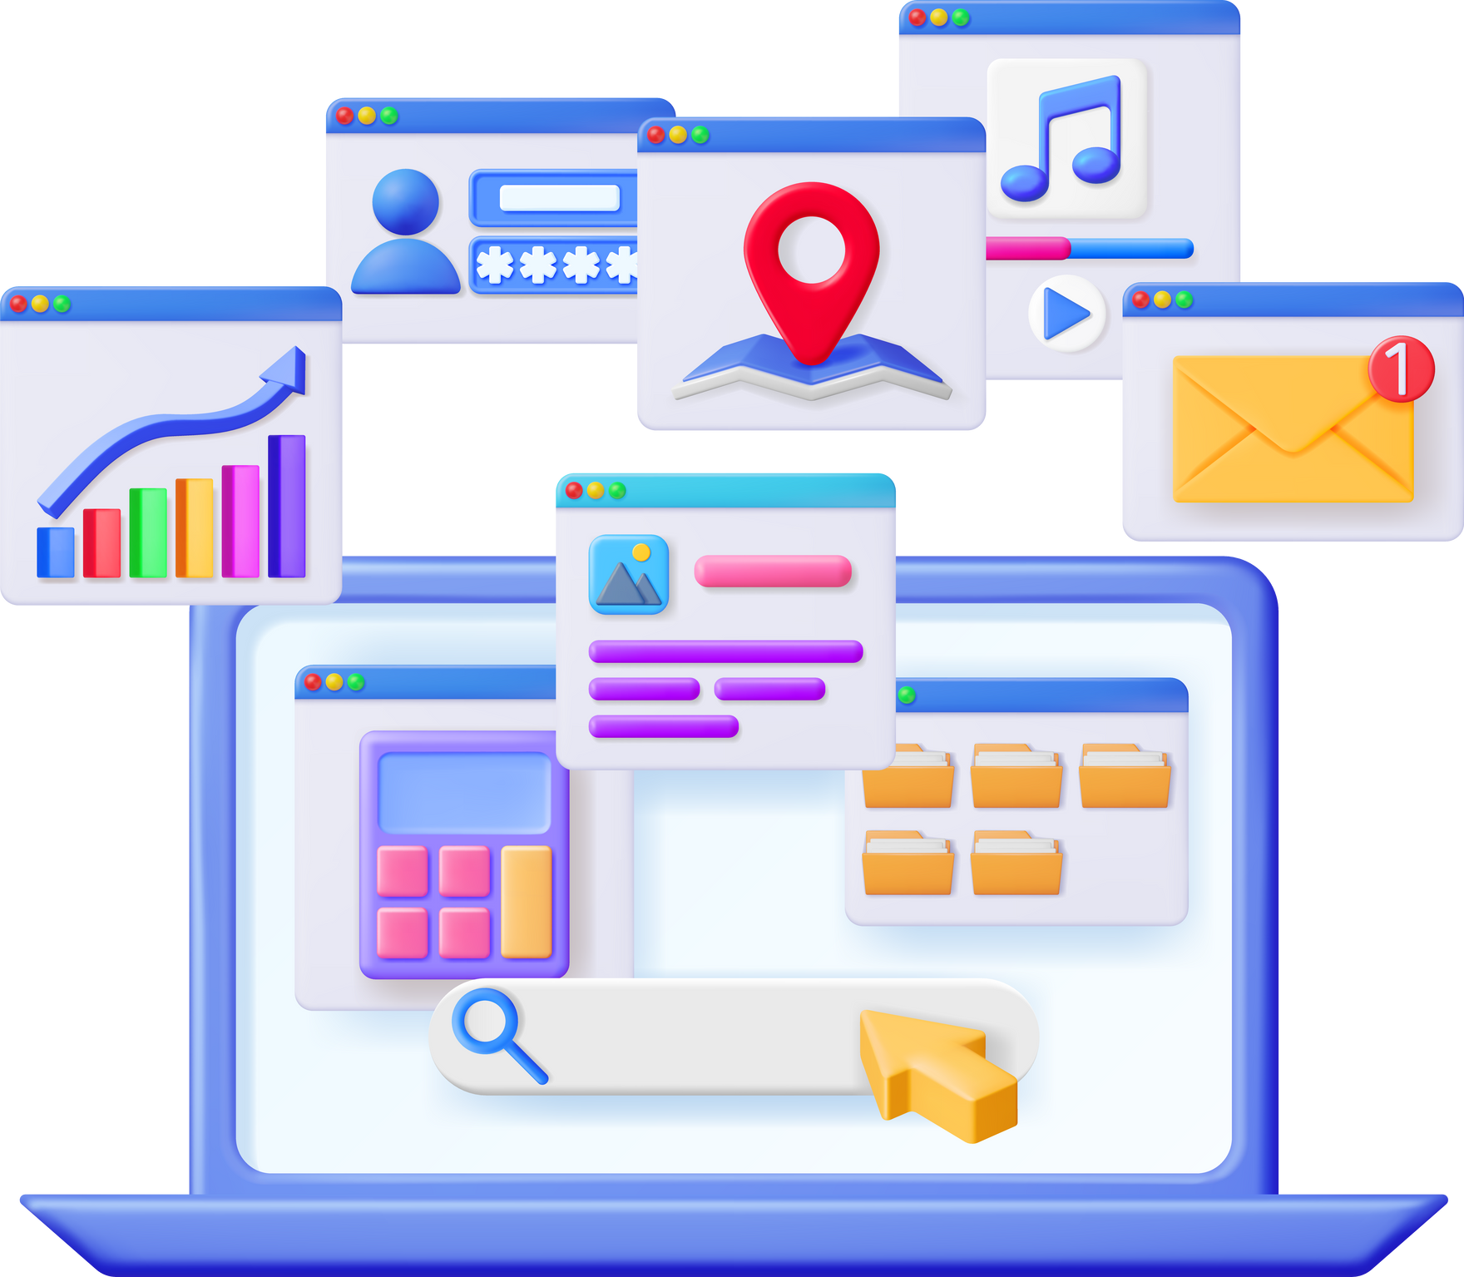

ความหมาย ความสำคัญ
และประเภทของระบบปฏิบัติการ
1.1 ความหมายของระบบปฏิบัติการ
ระบบปฏิบัติการ (Operating System: OS) เป็นซอฟต์แวร์พื้นฐานที่จำเป็น ทําหน้าที่ควบคุม การทํางานทั้งหมดของระบบ ตั้งแต่การจัดการฮาร์ดแวร์ ซอฟต์แวร์ การติดต่อสื่อสารกับผู้ใช้ จัดสรรทรัพยากรของระบบคอมพิวเตอร์ให้กับโปรแกรมประยุกต์ให้ทํางานอย่างมีประสิทธิภาพ

Slide 5

1.2 ความสำคัญของระบบปฏิบัติการ
ควบคุมฮาร์ดแวร์ ให้ทำงานร่วมกันได้อย่างราบรื่น
จัดสรรทรัพยากร ให้โปรแกรมต่าง ๆ ที่เปิดใช้งาน
รองรับซอฟต์แวร์ ให้ติดตั้งและใช้งานบนคอมพิวเตอร์ได้
จัดการไฟล์และข้อมูล ให้ค้นหาได้อย่างสะดวก
ตอบสนองกับผู้ใช้ ผ่าน User Interface บนจอแสดงผล
ดูแลรักษาความปลอดภัย จากไวรัส มัลแวร์และแฮกเกอร์
อัปเดตและบำรุงรักษา เพิ่มประสิทธิภาพ แก้ไขข้อบกพร่อง

Slide 6



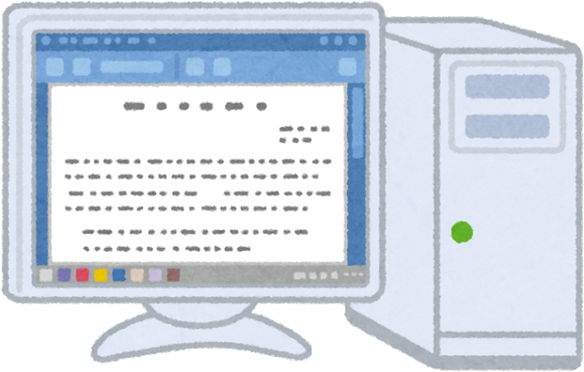


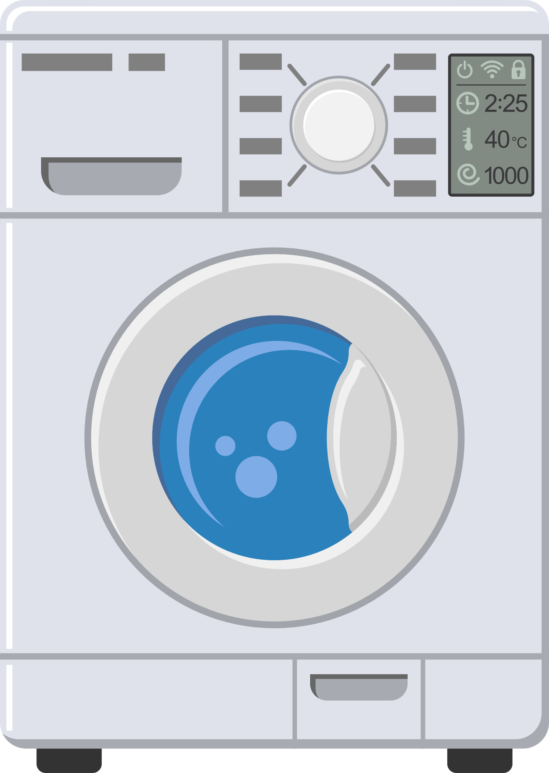
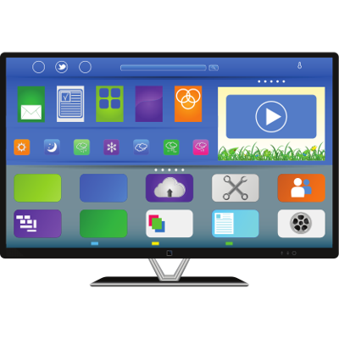
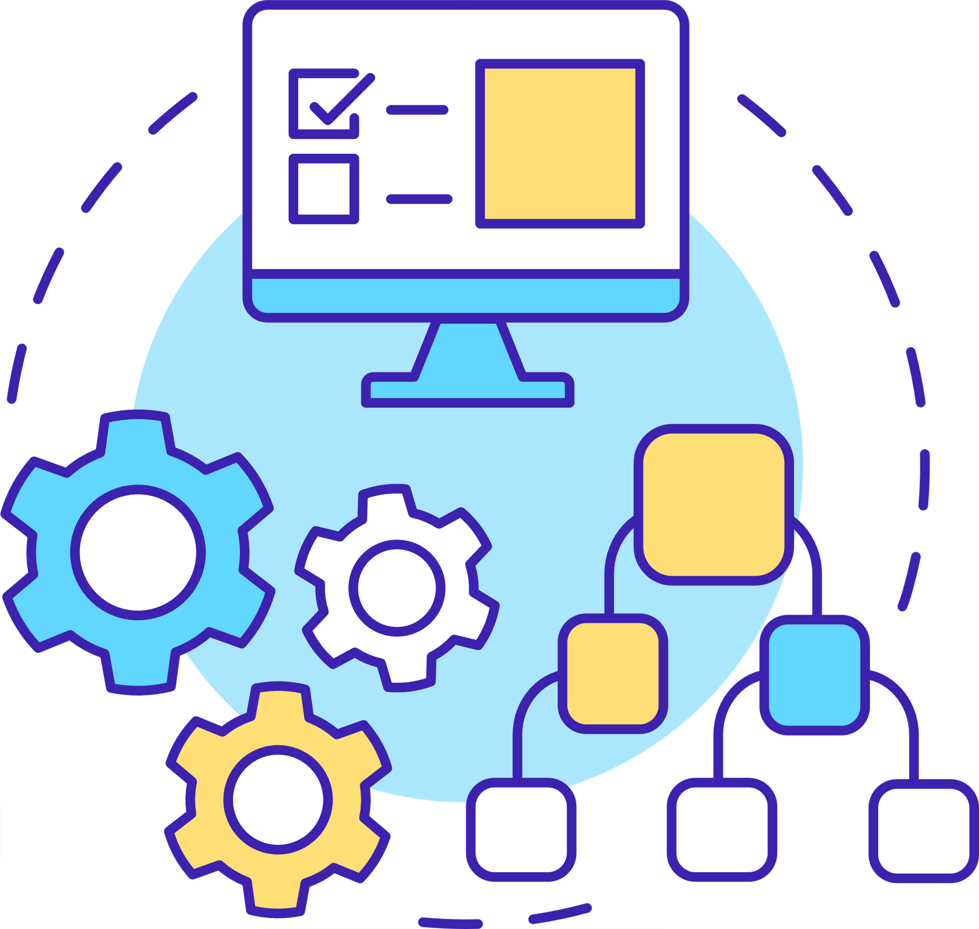

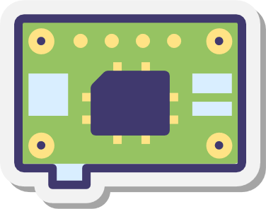
1.3 ประเภทของระบบปฏิบัติการ
ระบบปฏิบัติการบนมือถือ
(Mobile Operating System)
ระบบปฏิบัติการสำหรับการใช้งานทั่วไป
(General-Purpose Operating System)
Raspberry Pi
ระบบปฏิบัติการสําหรับเครือข่าย
(Network Operating System)
ระบบปฏิบัติการแบบฝังหรือแบบเฉพาะทาง
(Embedded Operating System)

Slide 7


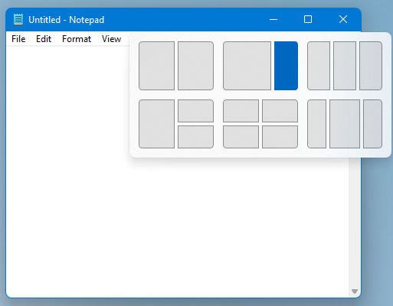
การใช้งานระบบปฏิบัติการ Windows 11
2.1 ฟีเจอร์ใหม่ใน Windows 11
Microsoft Team
Copilot
Snaps Layouts จัดเรียงหน้าต่างแอปพลิเคชันบนหน้าจอ
Start Menu ช่วยให้ใช้งานบนอุปกรณ์พกพาได้สะดวกยิ่งขึ้น
Widgets แสดงข้อมูลข่าวสาร สภาพอากาศ ฯลฯ บนหน้าจอ
Microsoft Teams แชทและประชุมทางวิดีโอได้อย่างง่ายดาย
Windows Hello ล็อกอินเข้าใช้งานด้วยใบหน้าหรือลายนิ้วมือ
Copilot ผู้ช่วย AI ที่ช่วยทํางานต่าง ๆ เช่น เขียนข้อความ แปลภาษา เขียนโค้ด และตอบคําถาม
Snaps Layouts

Slide 8
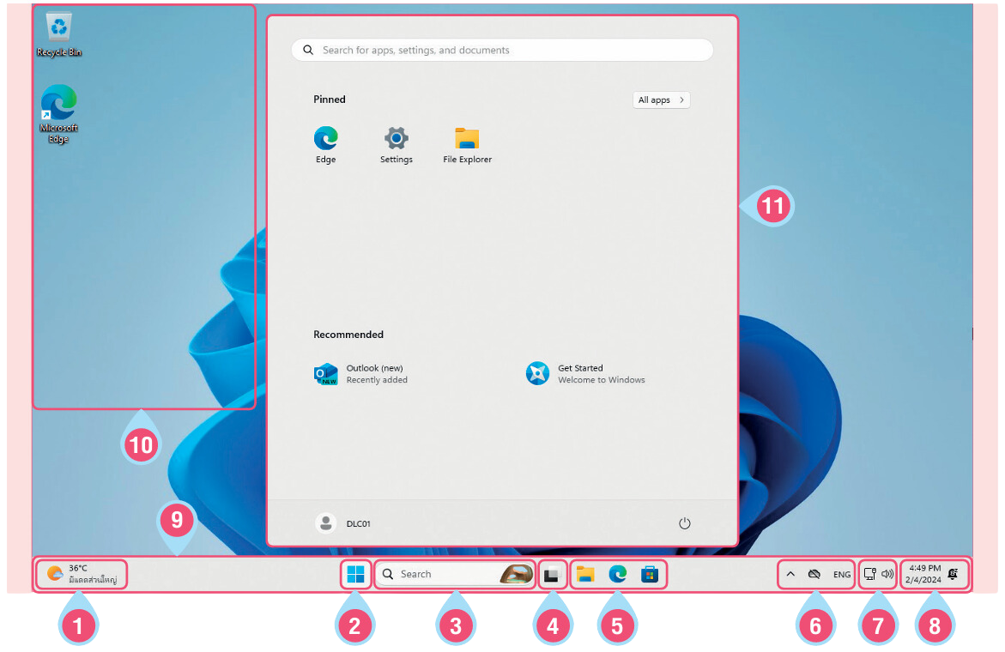
2.2 ส่วนประกอบบนหน้าจอเดสก์ท็อป
1. วิดเจ็ต (Widgets)
2. ปุ่ม Start
3. แถบค้นหา (Search)
4. มุมมองงาน (Task View)
5. ไอคอนแอปพลิเคชัน
6. System tray icons
7. แถบงาน (Action Center)
8. พื้นที่แจ้งเตือน (Notification Area)
9. ทาสก์บาร์ (Taskbar)
10. เดสก์ท็อป (Desktop)
11. แถบเมนู Start

Slide 9
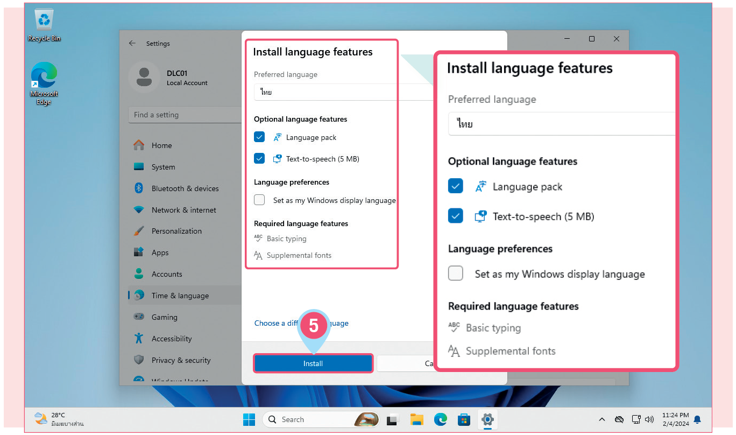
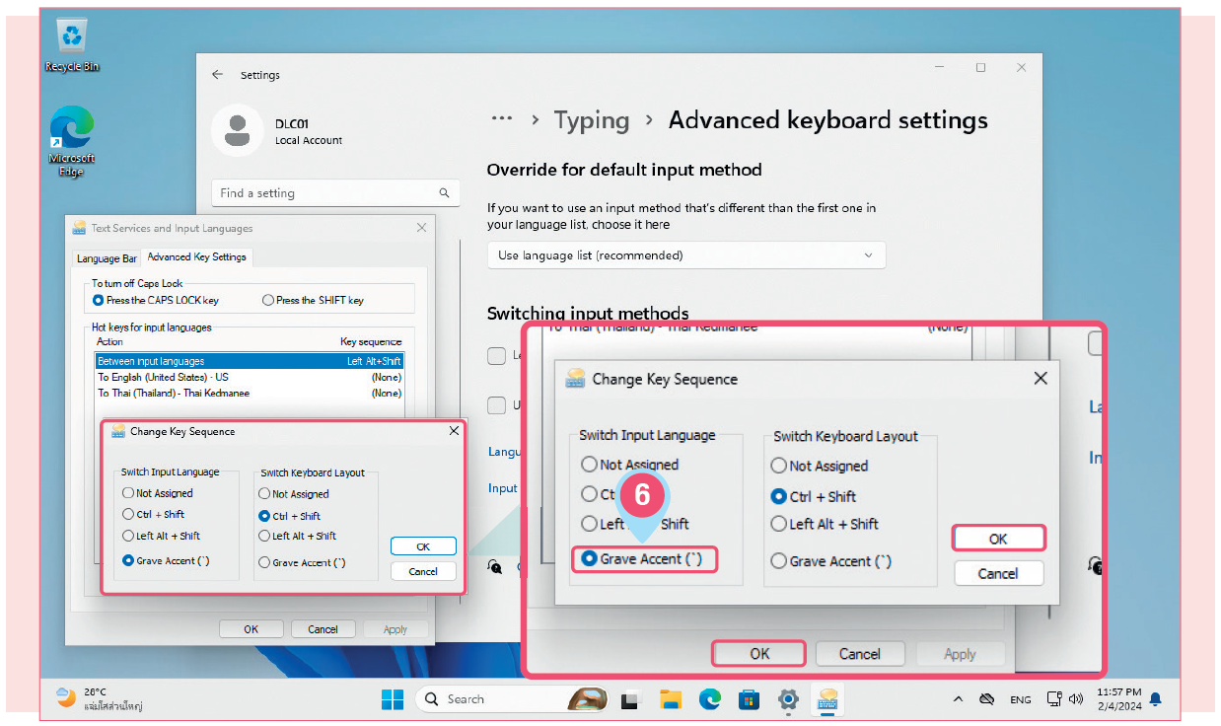

2.3
การติดตั้งแป้นพิมพ์ภาษาไทย
และปุ่มสลับภาษา
กรณีไม่สามารถพิมพ์ภาษาไทยได้ หรือพิมพ์ภาษาไทยได้แต่ไม่สามารถกดคีย์ ` (Grave Accent) บนแป้นพิมพ์เพื่อสลับภาษาระหว่างอังกฤษ-ไทยได้ ให้ทำตามขั้นตอนดังนี้
การติดตั้งแป้นพิมพ์ภาษาไทย
การติดตั้งปุ่มสลับภาษา

Slide 10

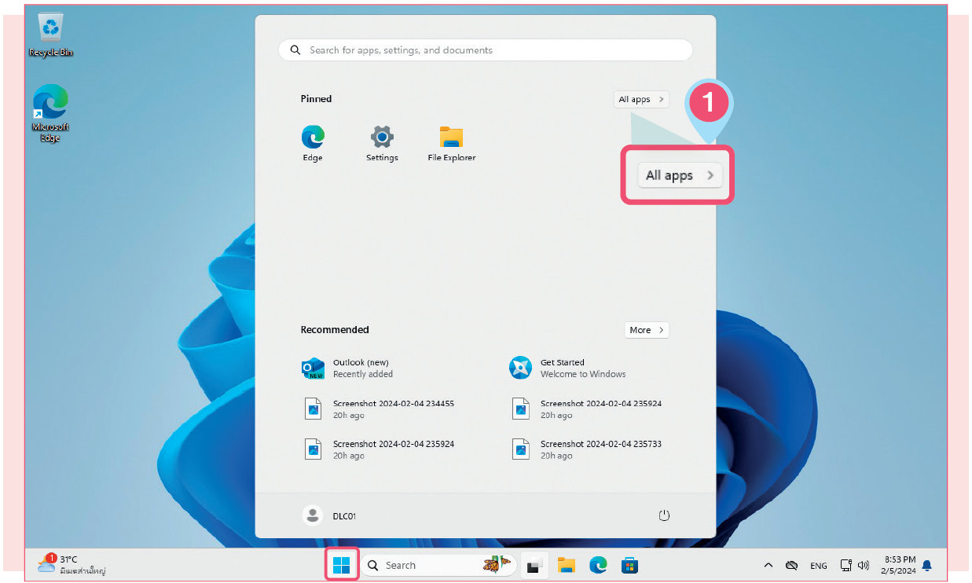
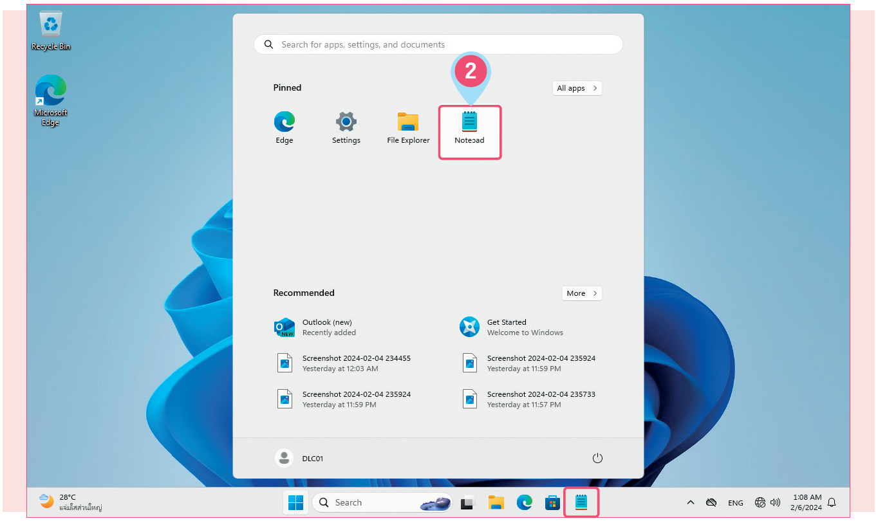
2.4
การเปิดโปรแกรมด้วยเมนู Start
2.5
การปักหมุดให้กับโปรแกรม
ที่เรียกใช้งานบ่อย ๆ
เมนู Start เป็นประตูสู่ทุกสิ่งบนคอมพิวเตอร์ ทั้งการเปิดโปรแกรม ค้นหาไฟล์ เอกสาร การตั้งค่าและอื่น ๆ
การปักหมุด (Pin) ช่วยให้เข้าถึงหรือเปิดใช้งานโปรแกรมที่ต้องเรียก ใช้งานบ่อยได้สะดวกรวดเร็ว โดยสามารถเลือกได้ว่าจะปักหมุดหรือ วางไอคอนแอปไว้ที่เมนู Start หรือปักหมุดไว้บน Taskbar ก็ได้

Slide 11

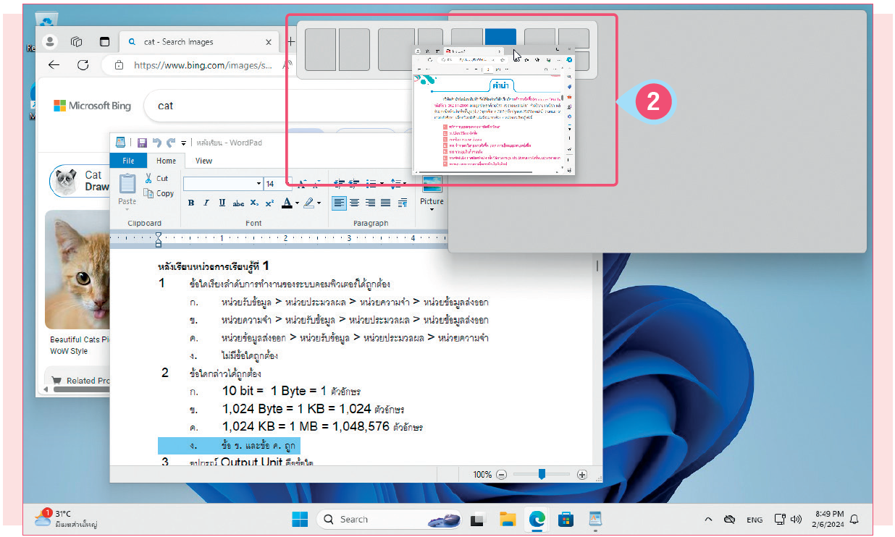
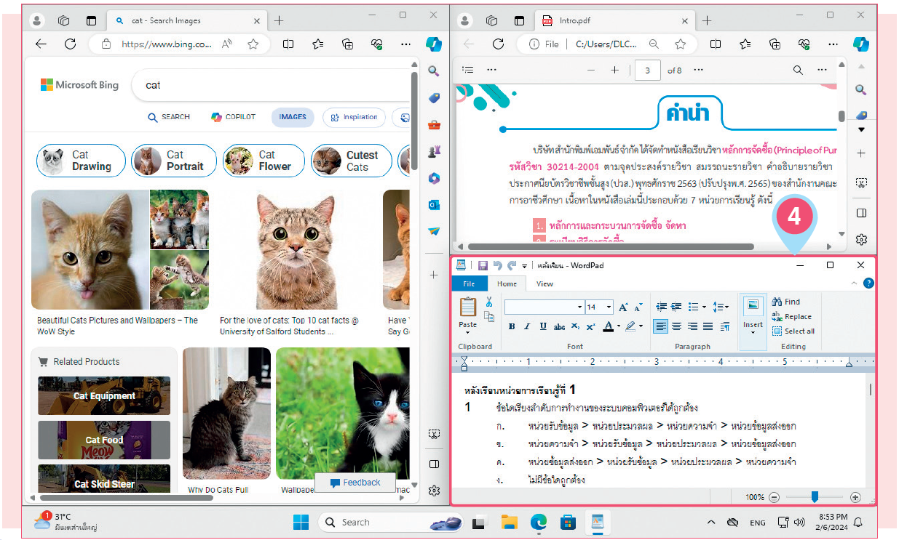
Snap layouts ฟีเจอร์ที่จะช่วยจัดเรียงหน้าต่างที่เปิดอยู่มากมายบนเดสก์ท็อปให้เป็นระเบียบ สวยงาม และช่วยให้สามารถเปรียบเทียบข้อมูลจากหลายหน้าต่างได้พร้อมกัน
2.6
จัดระเบียบหน้าต่างบน
เดสก์ท็อปด้วย Snap layouts

Slide 12





2.7
การเข้าถึงไฟล์และโฟลเดอร์ด้วย File Explorer
2.8
การติดตั้งฟอนต์เพิ่มเติมใหม่
กับ Windows
File Explorer เป็นหน้าต่างที่ช่วยให้เราสามารถเข้าถึงข้อมูลต่าง ๆ ได้รวดเร็ว อีกทั้งจัดการไฟล์ รูปภาพ
เอกสาร วิดีโอและอื่น ๆ
ได้อย่างสะดวก
หากเรามีฟอนต์ (Fonts) และต้องการ
ติดตั้งเพิ่มเติมให้กับ Windows เพื่อให้สามารถ นําไปใช้ในโปรแกรมต่าง ๆ บนคอมพิวเตอร์ได้

Slide 13
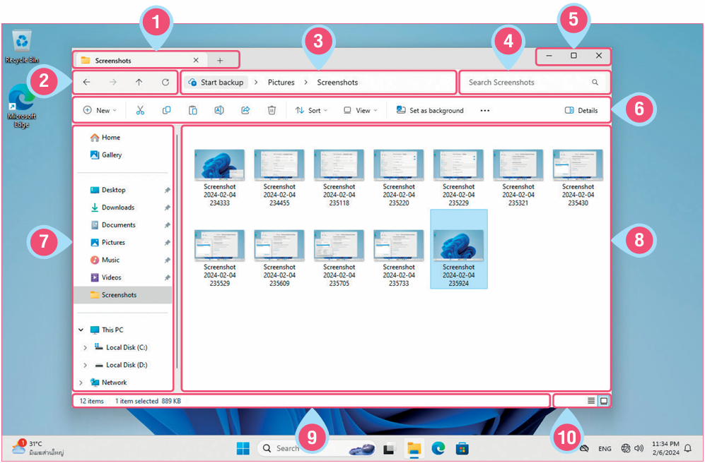
2.9
ส่วนประกอบของหน้าต่าง Windows หรือ Files Explorer
1. แท็บหน้าต่าง (Tabs)
2. แถบเครื่องนำทาง (Navigation Toolbar)
3. แถบที่อยู่ (Address Bar)
4. กล่องค้นหา (Search Box)
5. ปุ่มควบคุมหน้าต่าง
(Window Control Buttons)
6. แถบเครื่องมือ (Toolbar)
7. กรอบนำทาง (Navigation Pane)
8. กรอบเนื้อหา (Content Pane)
9. แถบสถานะ (Status Bar)
10. ปุ่มแสดงมุมมอง (View Buttons)

Slide 14

2.10
การใช้งานเครื่องมือต่าง ๆ ในหน้าต่าง Windows หรือ Files Explorer
2.11
การค้นหาไฟล์หรือโฟลเดอร์ที่ต้องการ
การปรับการแสดงมุมมอง และการเปิด/ปิดการแสดงส่วนต่าง ๆ ของไฟล์และโฟลเดอร์
เปิดหน้าต่างโฟลเดอร์หรือไดรฟ์ที่ต้องการค้นหา แล้วพิมพ์ชื่อไฟล์หรือโฟลเดอร์ที่ต้องการค้นหาลงในช่อง Search ถ้าหน้าต่างโฟลเดอร์หรือไดรฟ์ที่เปิดอยู่ มีชื่อไฟล์หรือโฟลเดอร์ตรงกับคําที่ค้นหา
ไฟล์หรือโฟลเดอร์นั้นก็จะถูกแสดง
ให้เห็นในหน้าต่าง
ปรับการแสดงมุมมองของไฟล์และโฟลเดอร์ได้โดยคลิกที่ปุ่ม View ที่อยู่บนแถบเครื่องมือ (Toolbar) แล้วคลิกเลือกมุมมองที่ต้องการ หรือกดคีย์ Ctrl + Shift แล้วตามด้วยตัวเลข 1-8 เช่น ถ้าต้องการเลือกมุมมอง Extra large icons ให้กดคีย์ Ctrl + Shift + 1 หรือต้องการเลือกมุมมอง Large icons ให้กดคีย์ Ctrl + Shift + 2
เรายังสามารถเปิดหรือปิดการแสดงส่วนต่าง ๆ ในหน้าต่างรูปแบบอื่น ๆ โดยคลิกตัวเลือกที่อยู่ใน Show

Slide 15
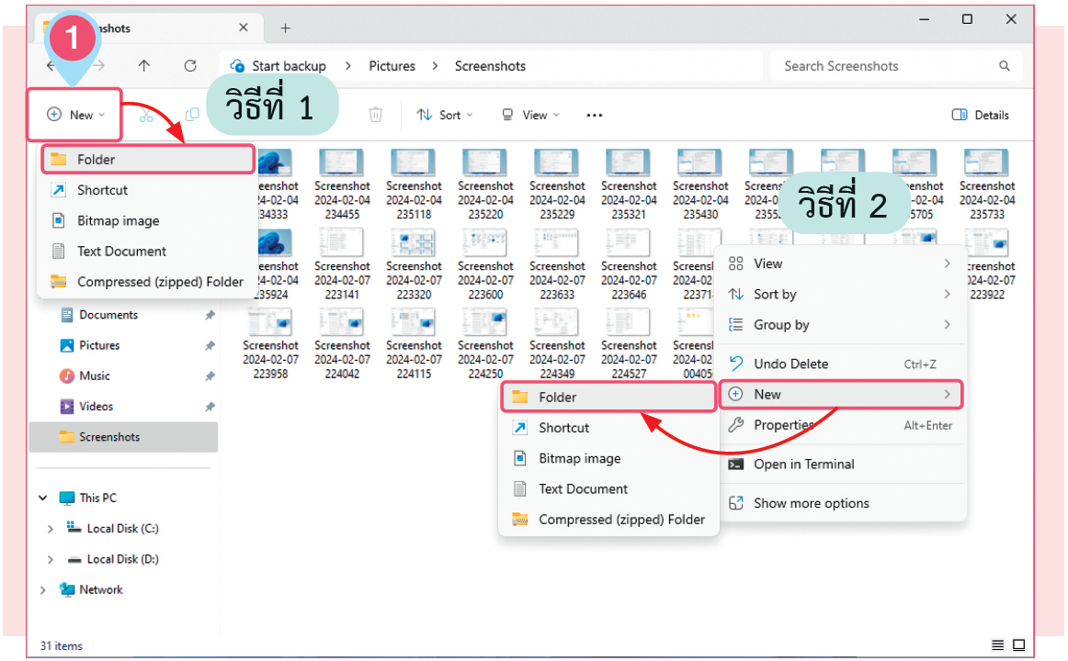
2.12
การสร้างโฟลเดอร์
โฟลเดอร์ (Folder) เปรียบเสมือนกล่องที่ใช้จัดเก็บไฟล์และโฟลเดอร์ที่เกี่ยวข้องกันไว้ด้วยกัน ช่วยให้เป็นระเบียบและง่ายต่อการค้นหา

Slide 16
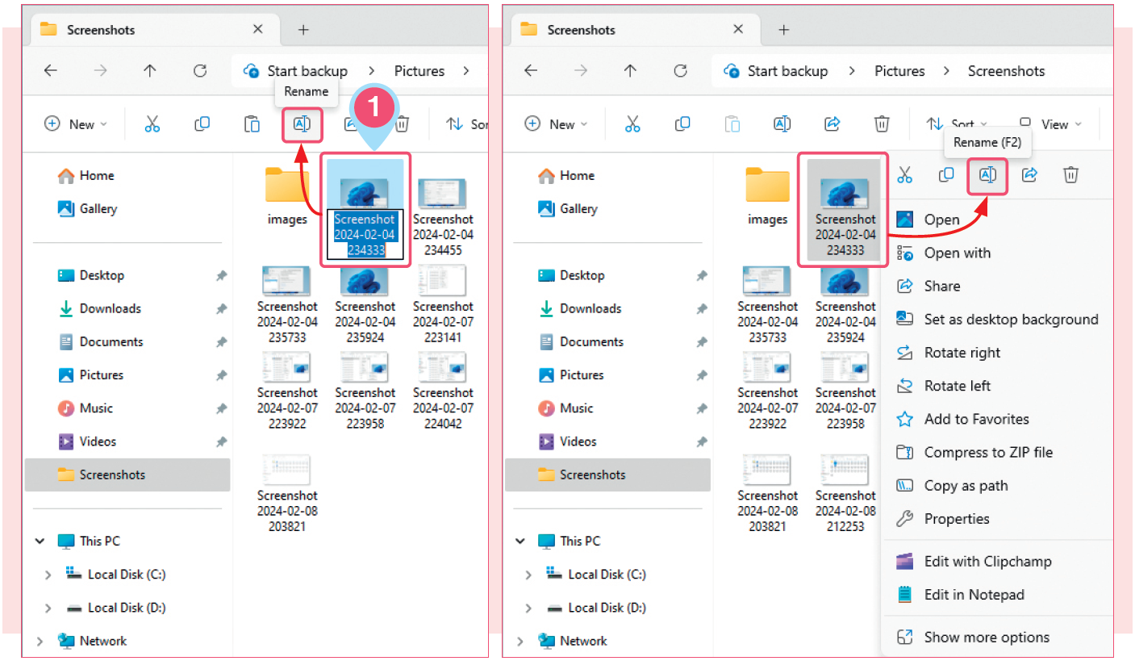
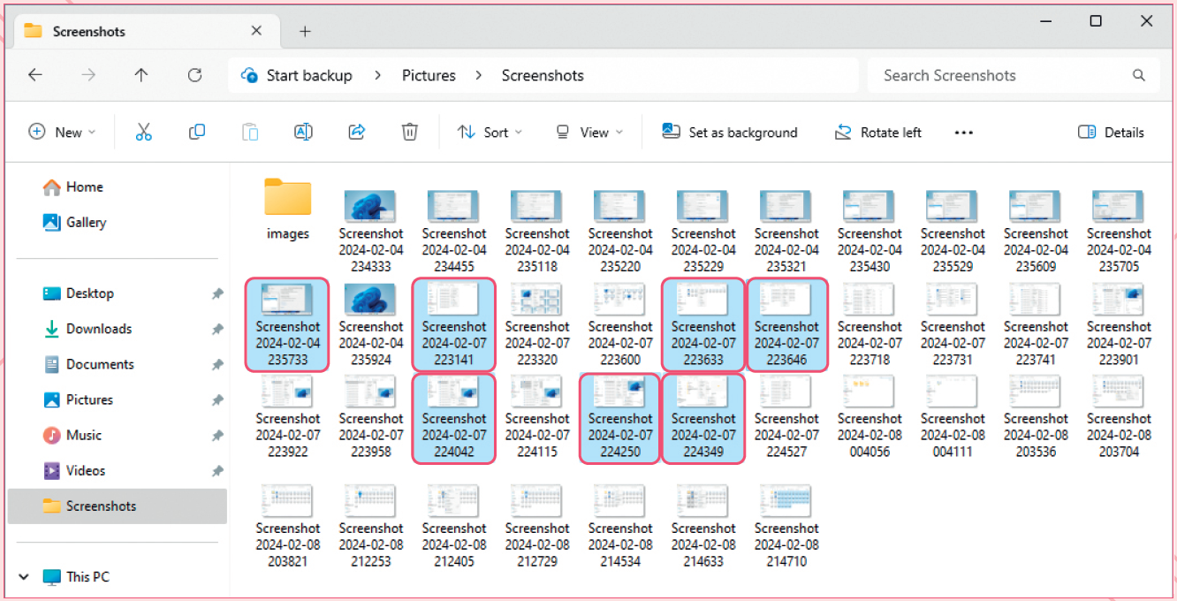
2.13
การเปลี่ยนชื่อไฟล์และโฟลเดอร์
2.14
การเลือกไฟล์และโฟลเดอร์
คลิกไฟล์หรือโฟลเดอร์ที่ต้องการเปลี่ยนชื่อ บนแถบเครื่องมือ คลิกปุ่ม Rename หรือ คลิกขวาบนไฟล์ที่เลือกแล้วคลิกที่ไอคอน Rename หรือ กดคีย์ F2
ใช้เมนู Select บนแถบเครื่องมือ หรือใช้ปุ่มคีย์ Ctrl หรือ Shift ร่วมกับการคลิกเมาส์ เพื่อเลือกไฟล์และโฟลเดอร์

Slide 17
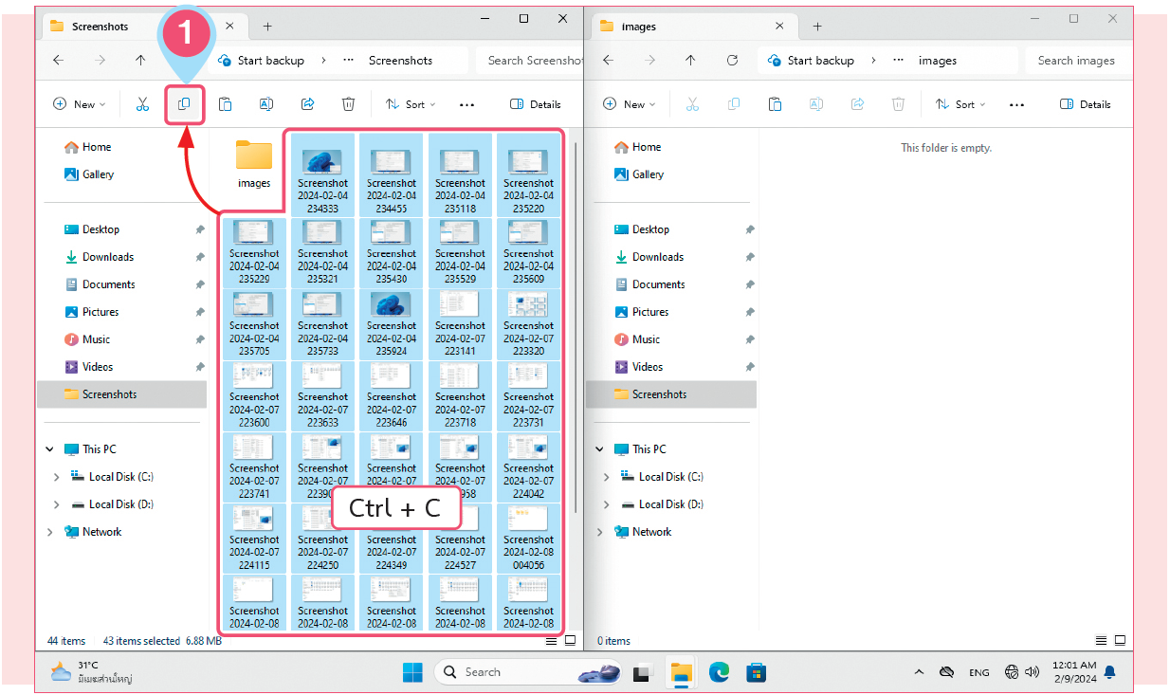
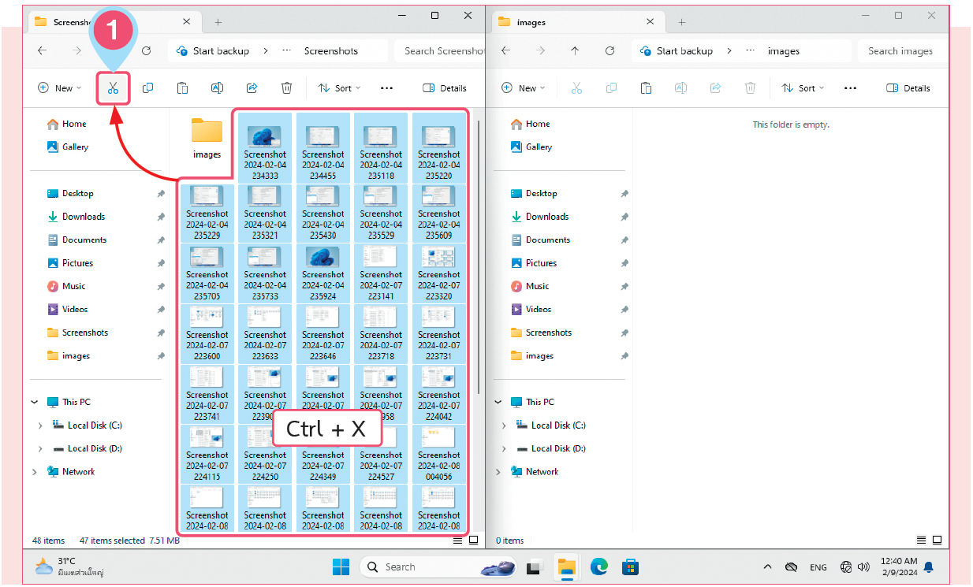
2.15
การคัดลอกหรือย้าย
ไฟล์และโฟลเดอร์
การคัดลอก (Copy) ไฟล์และโฟลเดอร์
การย้าย (Move) ไฟล์และโฟลเดอร์
คลิกเลือกไฟล์หรือโฟลเดอร์ จากนั้นบนแถบเครื่องมือ คลิกปุ่ม Copy หรือกดปุ่ม Ctrl + C บนคีย์บอร์ด
คลิกเลือกไฟล์หรือโฟลเดอร์ จากนั้นบนแถบเครื่องมือ คลิกปุ่ม Cut หรือกดปุ่ม Ctrl + X บนคีย์บอร์ด

Slide 18
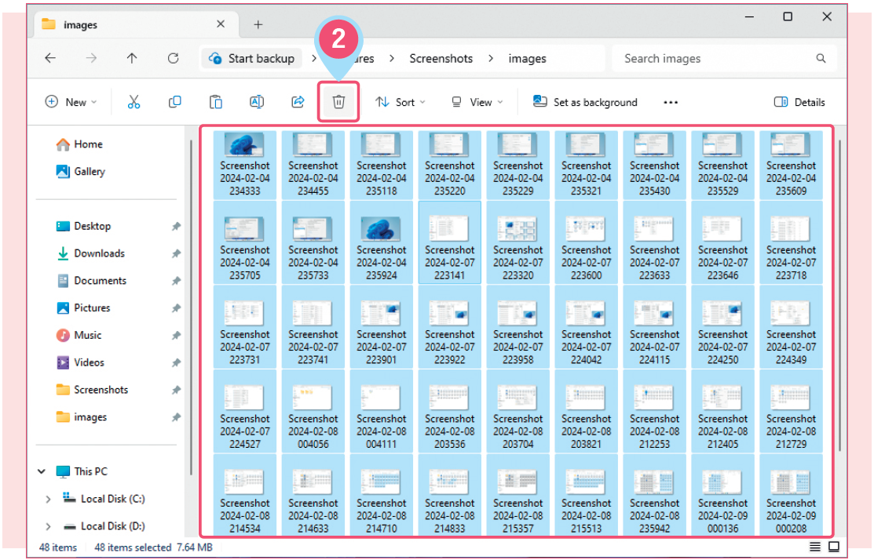
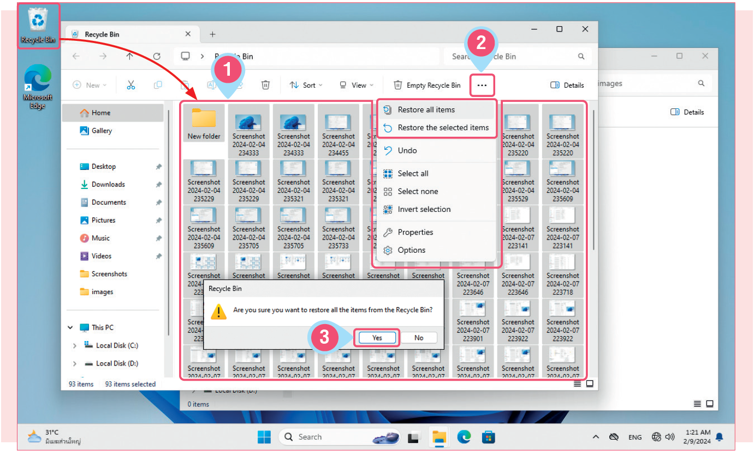
2.16
การลบไฟล์และโฟลเดอร์
2.17
การเรียกไฟล์และโฟลเดอร์
ที่ลบไปคืนกลับมา
คลิกไฟล์หรือโฟลเดอร์ที่ต้องการลบ บนแถบเครื่องมือ คลิกปุ่ม Delete หรือ คลิกขวาบนไฟล์ที่เลือก แล้วคลิกที่ไอคอน Delete บนคีย์บอร์ด
ดับเบิลคลิกไอคอนรูปถังขยะ (Recycle Bin) คลิกเลือกไฟล์หรือโฟลเดอร์ที่ต้องการเรียกคืน (Restore) บนแถบเครื่องมือ คลิกปุ่ม ... แล้วคลิกที่เมนู Restore all items หรือ Restore the selected items

Slide 19
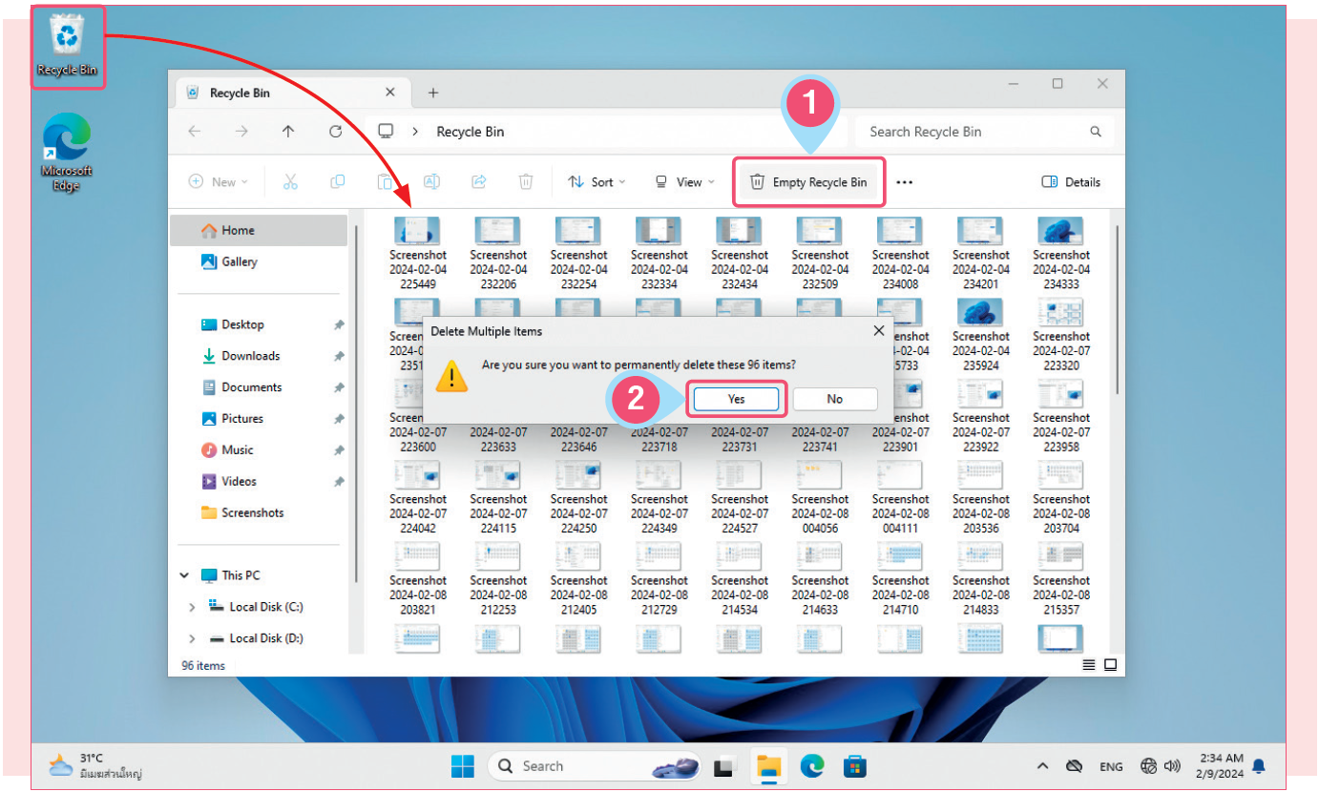
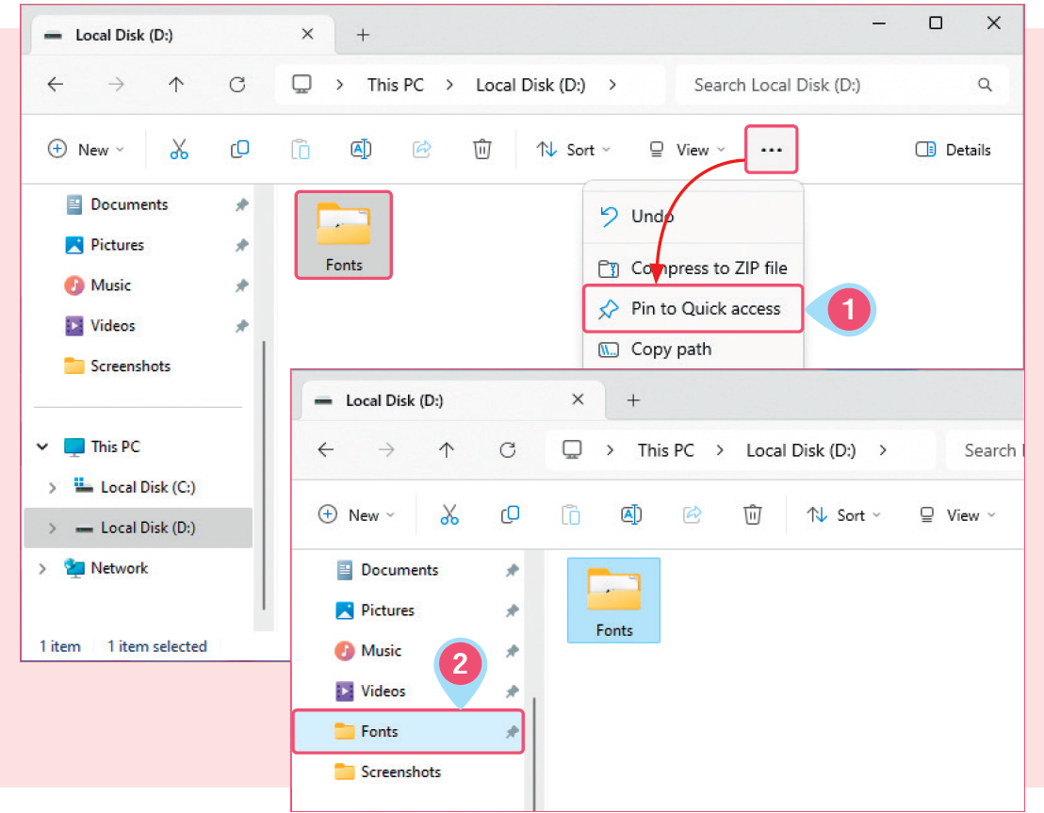
2.18
การทำความสะอาดถังขยะ
2.19
การปักหมุดให้กับโฟลเดอร์ เพื่อ
การเข้าถึงที่รวดเร็ว (Quick Access)
ดับเบิลคลิกที่ไอคอนรูปถังขยะ (Recycle Bin) เปิดหน้าต่าง Recycle Bin บนแถบเครื่องมือ คลิกปุ่ม Empty Recycle Bin
เป็นฟีเจอร์ที่ช่วยให้เราเข้าถึงโฟลเดอร์ที่เรามักเรียกใช้บ่อย ๆ ได้อย่างรวดเร็ว เพียงแค่ปักหมุดโฟลเดอร์ที่ต้องการเอาไว้ มันจะไปปรากฏอยู่ในส่วนของพื้นที่ Navigation Pane เพื่อให้เข้าถึงโฟลเดอร์นั้นได้ง่าย ๆ

Slide 20
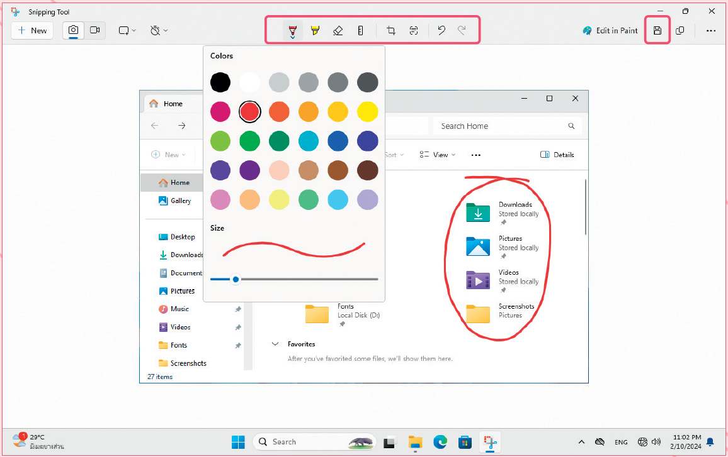
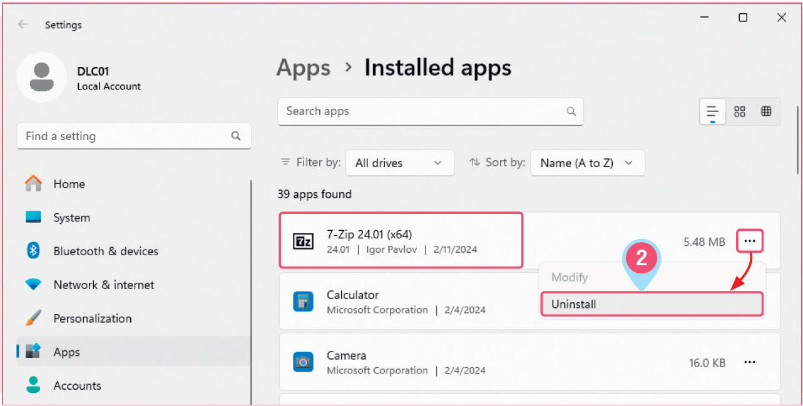
2.20
การจับภาพหน้าจอ
ด้วย Snipping Tools
2.21
การติดตั้งและถอนโปรแกรม
Snipping Tools เป็นเครื่องมือสำหรับจับภาพหน้าจอ (Screenshot) ที่มีให้มาอยู่แล้วใน Windows เวลาเรียกใช้ให้คลิกปุ่ม Windows + Shift + S บนคีย์บอร์ด
การติดตั้งโปรแกรม ให้ดับเบิลคลิกที่ไฟล์ .exe ที่ดาวน์โหลดมา ส่วนการถอดถอน ให้คลิกขวาที่เลือกเมนู Installed apps จากนั้นเลือกโปรแกรมแกรมที่ต้องการแล้วคลิกปุ่ม Uninstall

Slide 21
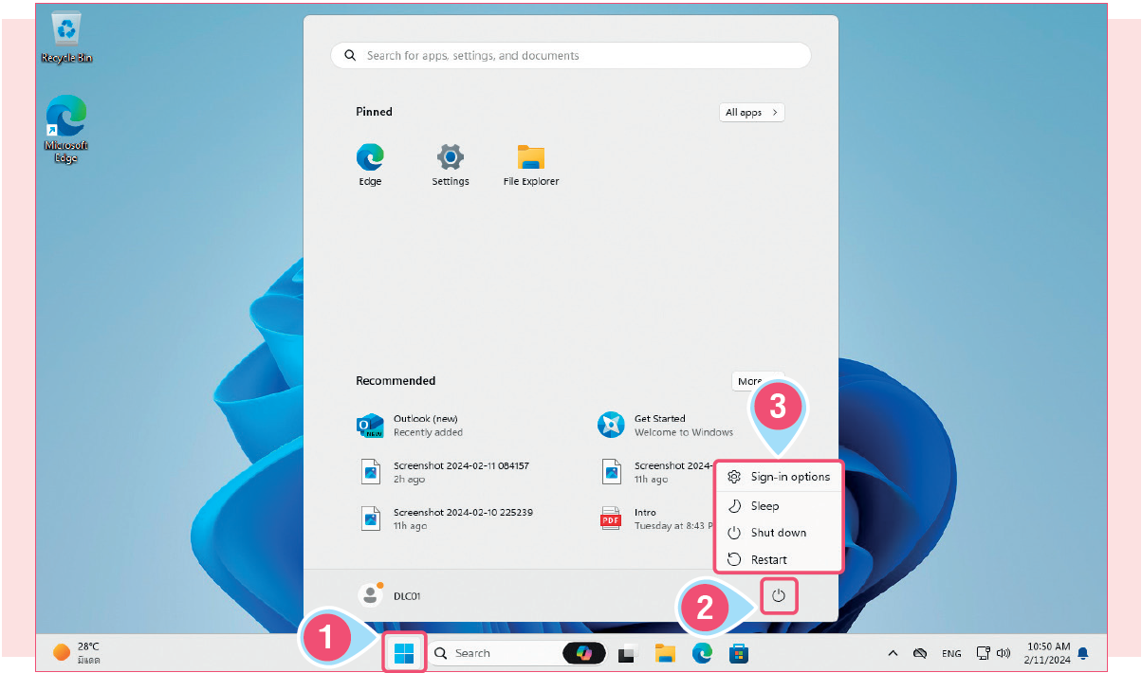
2.22
การปิดการใช้งาน Windows 11 (Shutdown/Restart/Sleep)
คลิกปุ่ม Start ( ) ในเมนู Start คลิกปุ่ม Power ( ) หรือคลิกขวาที่ปุ่ม Start ( ) เลือกเมนู Shut down or sign out จะมีตัวเลือกหลัก ๆ ดังนี้
Sleep : เป็นโหมดประหยัดพลังงาน สถานะต่าง ๆ จะถูกบันทึกไว้ เหมาะกับผู้ใช้ที่ต้องการพักเครื่องเป็นเวลาสั้น ๆ
Shut down : เป็นการสั่งปิดเครื่องคอมพิวเตอร์ กรณีไม่ต้องการใช้งานเครื่องต่ออีกเป็นเวลานาน ๆ
Restart : เป็นการสั่งให้คอมพิวเตอร์ปิดการทำงานทั้งหมดลง แล้วเปิดเครื่องใหม่โดยอัตโนมัติ

Slide 22

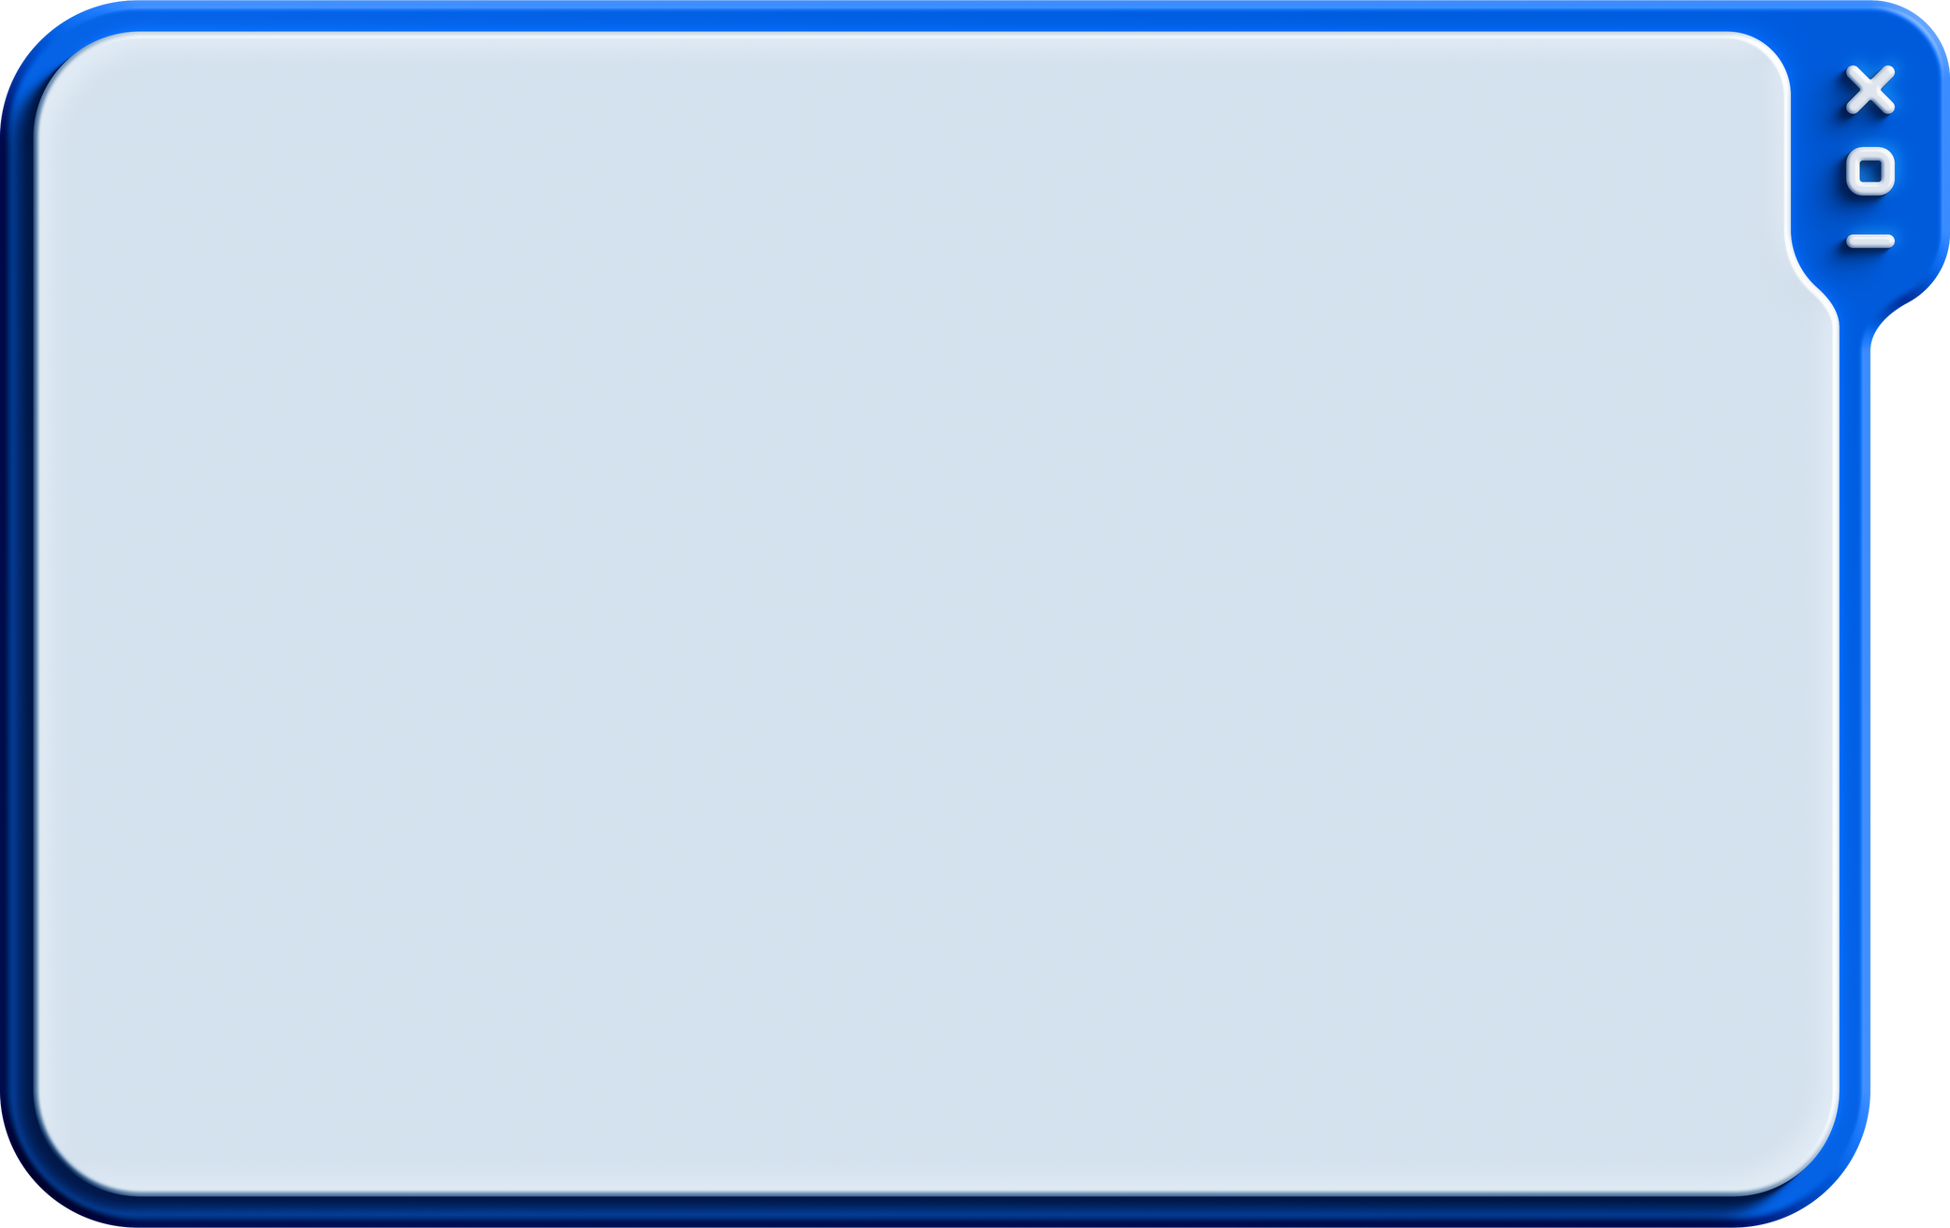
การจัดการข้อมูลในยุคดิจิทัล
3.1 ความหมายของการจัดการข้อมูลในยุคดิจิทัล
การจัดการข้อมูลในยุคดิจิทัล หมายถึง กระบวนการทั้งหมดที่เกี่ยวข้องกับการจัดเก็บ วิเคราะห์ ค้นหา แชร์ และปกป้องข้อมูล โดยใช้เครื่องมือดิจิทัลและเทคโนโลยีที่ทันสมัย เป้าหมายหลักคือ เพื่อให้สามารถเข้าถึงข้อมูลที่ถูกต้อง นำไปใช้ประโยชน์ และสร้างมูลค่าได้อย่างมีประสิทธิภาพ

Slide 23
3.2 องค์ประกอบที่สําคัญของการจัดการข้อมูลในยุคดิจิทัล
จัดเก็บข้อมูล: เก็บข้อมูลสำคัญในรูปแบบดิจิทัลอย่างปลอดภัยในที่ต่าง ๆ เช่น คลาวด์ ฐานข้อมูล หรืออุปกรณ์เก็บข้อมูล
จัดระเบียบข้อมูล: จัดหมวดหมู่ข้อมูลให้เป็นระบบ เพื่อให้ค้นหาและเข้าถึงได้ง่าย
วิเคราะห์ข้อมูล: ใช้เครื่องมือวิเคราะห์ข้อมูล เพื่อค้นหาข้อมูลที่ซ่อนอยู่และนำไปใช้ประโยชน์
แบ่งปันข้อมูล: แบ่งปันข้อมูลให้กับผู้อื่นอย่างปลอดภัยและเหมาะสม
ปกป้องข้อมูล: รักษาความปลอดภัยของข้อมูล ป้องกันการสูญหาย การถูกขโมย หรือการเข้าถึงโดยไม่ได้รับอนุญาต

Slide 24
3.3 ความสําคัญของการจัดการข้อมูลในยุคดิจิทัล
เพิ่มประสิทธิภาพการทำงาน: ช่วยให้ค้นหาข้อมูลได้เร็วขึ้น แม่นยำขึ้น ลดเวลาที่เสียไป
ทำให้ทำงานได้อย่างมีประสิทธิภาพ
เพิ่มประสิทธิภาพการบริการลูกค้า: เข้าใจลูกค้า และนำเสนอสินค้าและบริการที่ตรงใจลูกค้า
สนับสนุนการตัดสินใจ: ตัดสินใจได้อย่างถูกต้อง แม่นยำ ไม่ต้องพึ่งพาแค่ความรู้สึก
สร้างความได้เปรียบทางธุรกิจ: ค้นพบโอกาสทางธุรกิจใหม่ ๆ ได้ก่อนคู่แข่ง
สร้างความโปร่งใส: ติดตาม ตรวจสอบการใช้ข้อมูลได้ ทำให้องค์กรน่าเชื่อถือ
ป้องกันความเสี่ยง: ป้องกันข้อมูลสูญหาย ช่วยลดความเสี่ยงทางธุรกิจ
พัฒนาองค์กร: ระบุจุดแข็ง จุดอ่อนขององค์กร นำไปสู่การพัฒนาองค์กร

Slide 25
3.4 เครื่องมือและเทคโนโลยีที่ใช้ในการจัดการข้อมูลในยุคดิจิทัล
การจัดเก็บข้อมูล: มีทั้งการจัดเก็บในรูปแบบ Cloud Storage ที่เข้าถึงได้ทุกที่ทุกเวลา และ NAS (Network-Attached Storage) ที่เหมาะสำหรับองค์กร
การจัดการฐานข้อมูล: มีระบบจัดการฐานข้อมูลหลากหลายประเภท ช่วยบริหารจัดการข้อมูลอย่างเป็นระบบ
คลาวด์คอมพิวติ้ง: เป็นระบบที่ให้คอมพิวเตอร์หลายเครื่องใช้ทรัพยากรร่วมกันผ่านอินเทอร์เน็ต
การวิเคราะห์ข้อมูล: มีเครื่องมือทั้งสำหรับวิเคราะห์เชิงธุรกิจ และเครื่องมือสำหรับ Machine Learning และ AI ช่วยในการคาดการณ์และสร้างระบบอัจฉริยะ

Slide 26
นอกเหนือจากที่กล่าวมา ยังมีเครื่องมือและเทคโนโลยีที่เกี่ยวข้องกับการจัดการ
ข้อมูลในยุคดิจิทัล อีกมากมาย เช่น
Blockchain: เป็นเทคโนโลยีที่ใช้บันทึกข้อมูลแบบกระจายศูนย์ เปรียบเสมือนสมุดบัญชีดิจิทัลที่ทุกคนสามารถเข้าถึงและตรวจสอบได้ มีความปลอดภัยสูงเพราะข้อมูลถูกเข้ารหัสและ
ยากที่จะปลอมแปลง
Internet of Things (IoT): คือ เทคโนโลยีที่เชื่อมต่ออุปกรณ์ต่างๆ เข้ากับอินเทอรเน็ต
ทำให้อุปกรณ์เหล่านี้สามารถรวบรวมข้อมูล วิเคราะห์ และสื่อสารกันได้เอง
Big Data: เป็นเทคโนโลยีที่ใช้วิเคราะห์ข้อมูลจำนวนมหาศาลที่ซับซ้อน และเปลี่ยนแปลง
อย่างรวดเร็ว ข้อมูลเหล่านี้มักได้มาจากแหล่งต่าง ๆ

Slide 27

3.5 การนําเอาการจัดการข้อมูลในยุคดิจิทัลมาประยุกต์ใช้ในการประกอบอาชีพ
แพทย์
ระบบ EHR: ช่วยให้แพทย์เข้าถึงประวัติผู้ป่วยได้อย่างรวดเร็ว ทำให้วิเคราะห์และวางแผนการรักษาได้
ปัญญาประดิษฐ์ (AI): ช่วยในการวิเคราะห์ภาพถ่ายทางการแพทย์ เพื่อตรวจพบโรคได้รวดเร็วขึ้น
เทเลเมดิซิน: ช่วยให้ผู้ป่วยเข้าถึงบริการได้จากระยะไกล ไม่ว่าจะเป็นการตรวจวินิจฉัยหรือการรักษา
นักการตลาด
เข้าใจลูกค้า: วิเคราะห์ข้อมูลลูกค้าเพื่อรู้จักพฤติกรรมและความต้องการของลูกค้าแต่ละคน
สร้างแคมเปญที่ตรงใจ: ใช้ข้อมูลวิเคราะห์เพื่อสร้างแคมเปญทางการตลาดที่ตรงกับความสนใจของลูกค้า
ติดตามผลลัพธ์: วิเคราะห์โซเชียลมีเดียเพื่อวัดผลลัพธ์ของแคมเปญ และใช้ A/B testing เพื่อเปรียบเทียบผลลัพธ์ของแคมเปญที่แตกต่างกัน และปรับปรุงกลยุทธ์ให้ดียิ่งขึ้น

Slide 28

ครู อาจารย์
การเรียนรู้แบบออนไลน์: ใช้แพลตฟอร์มออนไลน์ในการจัดการเรียนการสอน ทำให้นักเรียนเข้าถึงเนื้อหา บทเรียนได้สะดวก และสามารถติดตามผลการเรียนของตนเองได้
สื่อการสอนที่หลากหลาย: พัฒนาบทเรียนและสื่อการสอนในรูปแบบดิจิทัล เพื่อให้การเรียนรู้มีความน่าสนใจและเข้าใจง่ายมากขึ้น
การสื่อสารที่สะดวก: ใช้เว็บไซต์และโซเชียลมีเดียในการสื่อสารกับนักเรียนและผู้ปกครอง ทำให้การแจ้งข่าวสารและกิจกรรมต่าง ๆ เป็นไปอย่างรวดเร็วและมีประสิทธิภาพ

Slide 29
เกษตรกร
ระบบ Smart Farm คือ การนำเทคโนโลยีมาใช้ในการเกษตร เพื่อเพิ่มผลผลิตและลดต้นทุน โดยมีการติดตั้งเซ็นเซอร์เพื่อวัดสภาพดินและอากาศ และควบคุมระบบให้น้ำ ปุ๋ย และยาป้องกันโรคพืชโดยอัตโนมัติ
แม่ค้าออนไลน์
ใช้แพลตฟอร์มอีคอมเมิร์ซ: เป็นการขายสินค้าผ่านช่องทางออนไลน์ ซึ่งช่วยให้เข้าถึงลูกค้าได้ทั่วโลก
ใช้เครื่องมือวิเคราะห์ข้อมูล: ช่วยให้เข้าใจพฤติกรรมของลูกค้าได้อย่างลึกซึ้ง ทำให้สามารถพัฒนาสินค้าและบริการให้ตรงกับความต้องการของลูกค้าได้ดียิ่งขึ้น
ใช้โซเชียลมีเดีย: เป็นช่องทางในการโปรโมทสินค้าและสื่อสารกับลูกค้าโดยตรง ช่วยสร้างความสัมพันธ์ที่ดีกับลูกค้าและเพิ่มยอดขาย

Slide 30
สรุป
ระบบปฏิบัติการ (Operating System: OS) คือ ซอฟต์แวร์ที่ควบคุมการทำงาน
ของคอมพิวเตอร์ทั้งหมด ทำหน้าที่เป็นตัวกลางระหว่างฮาร์ดแวร์และซอฟต์แวร์อื่น ๆ โดยแบ่งออกเป็น 4 ประเภทตามการใช้งาน ระบบปฏิบัติการสำหรับการใช้งานทั่วไประบบปฏิบัติการสำหรับเครือข่าย ระบบปฏิบัติการบนมือถือ และระบบปฏิบัติการแบบฝัง
ส่วนประกอบหลักของหน้าจอเดสก์ท็อป Windows 11 ได้แก่ วิดเจ็ต, ปุ่ม Start, แถบค้นหา, มุมมองงาน, ไอคอนแอปพลิเคชัน, และอื่น ๆ ที่ช่วยให้ผู้ใช้เข้าถึงและใช้งานฟังก์ชันต่าง ๆ ได้ง่ายขึ้น
คำสั่งควบคุมการทำงานของคอมพิวเตอร์
Sleep: ทำให้คอมพิวเตอร์เข้าสู่โหมดประหยัดพลังงาน
Shut down: ปิดเครื่องคอมพิวเตอร์
Restart: รีสตาร์ทเครื่องคอมพิวเตอร์

Slide 31
สรุป
การจัดการข้อมูล เป็นกระบวนการที่เกี่ยวข้องกับการเก็บรวบรวม, จัดเก็บ, ประมวลผล, วิเคราะห์ และนำเสนอข้อมูล
เทคโนโลยีที่เกี่ยวข้อง
คลาวด์คอมพิวติ้ง: การใช้ทรัพยากรคอมพิวเตอร์ผ่านอินเทอร์เน็ต
บล็อกเชน: เทคโนโลยีการจัดเก็บข้อมูลแบบกระจายศูนย์ที่ปลอดภัยและโปร่งใส
Internet of Things (IoT): การเชื่อมต่ออุปกรณ์ต่างๆ เข้ากับอินเทอร์เน็ต
Big Data: การจัดการและวิเคราะห์ข้อมูลขนาดใหญ่

